Slide 1
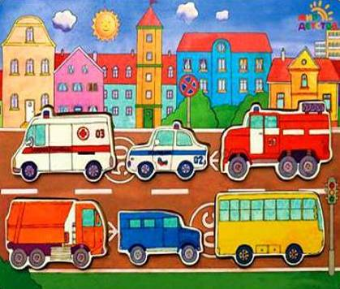
Презентация (для детей 3-4 лет)
«Машинки в нашем городе»
Подготовил: воспитатель МБДОУ №70 г.Шахты Коваленко А.Н.

Slide 2
Дидактическая игра «Машинки в городе» (с разноцветными крышками)
Цель игры:
«Закрепление и обобщение знаний детей по теме «Транспорт»
Задачи:
активизировать зрительное внимание;
закреплять знания основных цветов,
классификацию видов транспорта,
знания детей о частях транспорта;
развивать ориентировку в пространстве,
мелкую моторику рук,
глазомер,
память, связную речь;
развивать познавательный интерес;
воспитывать умение слушать друг друга.

Slide 3
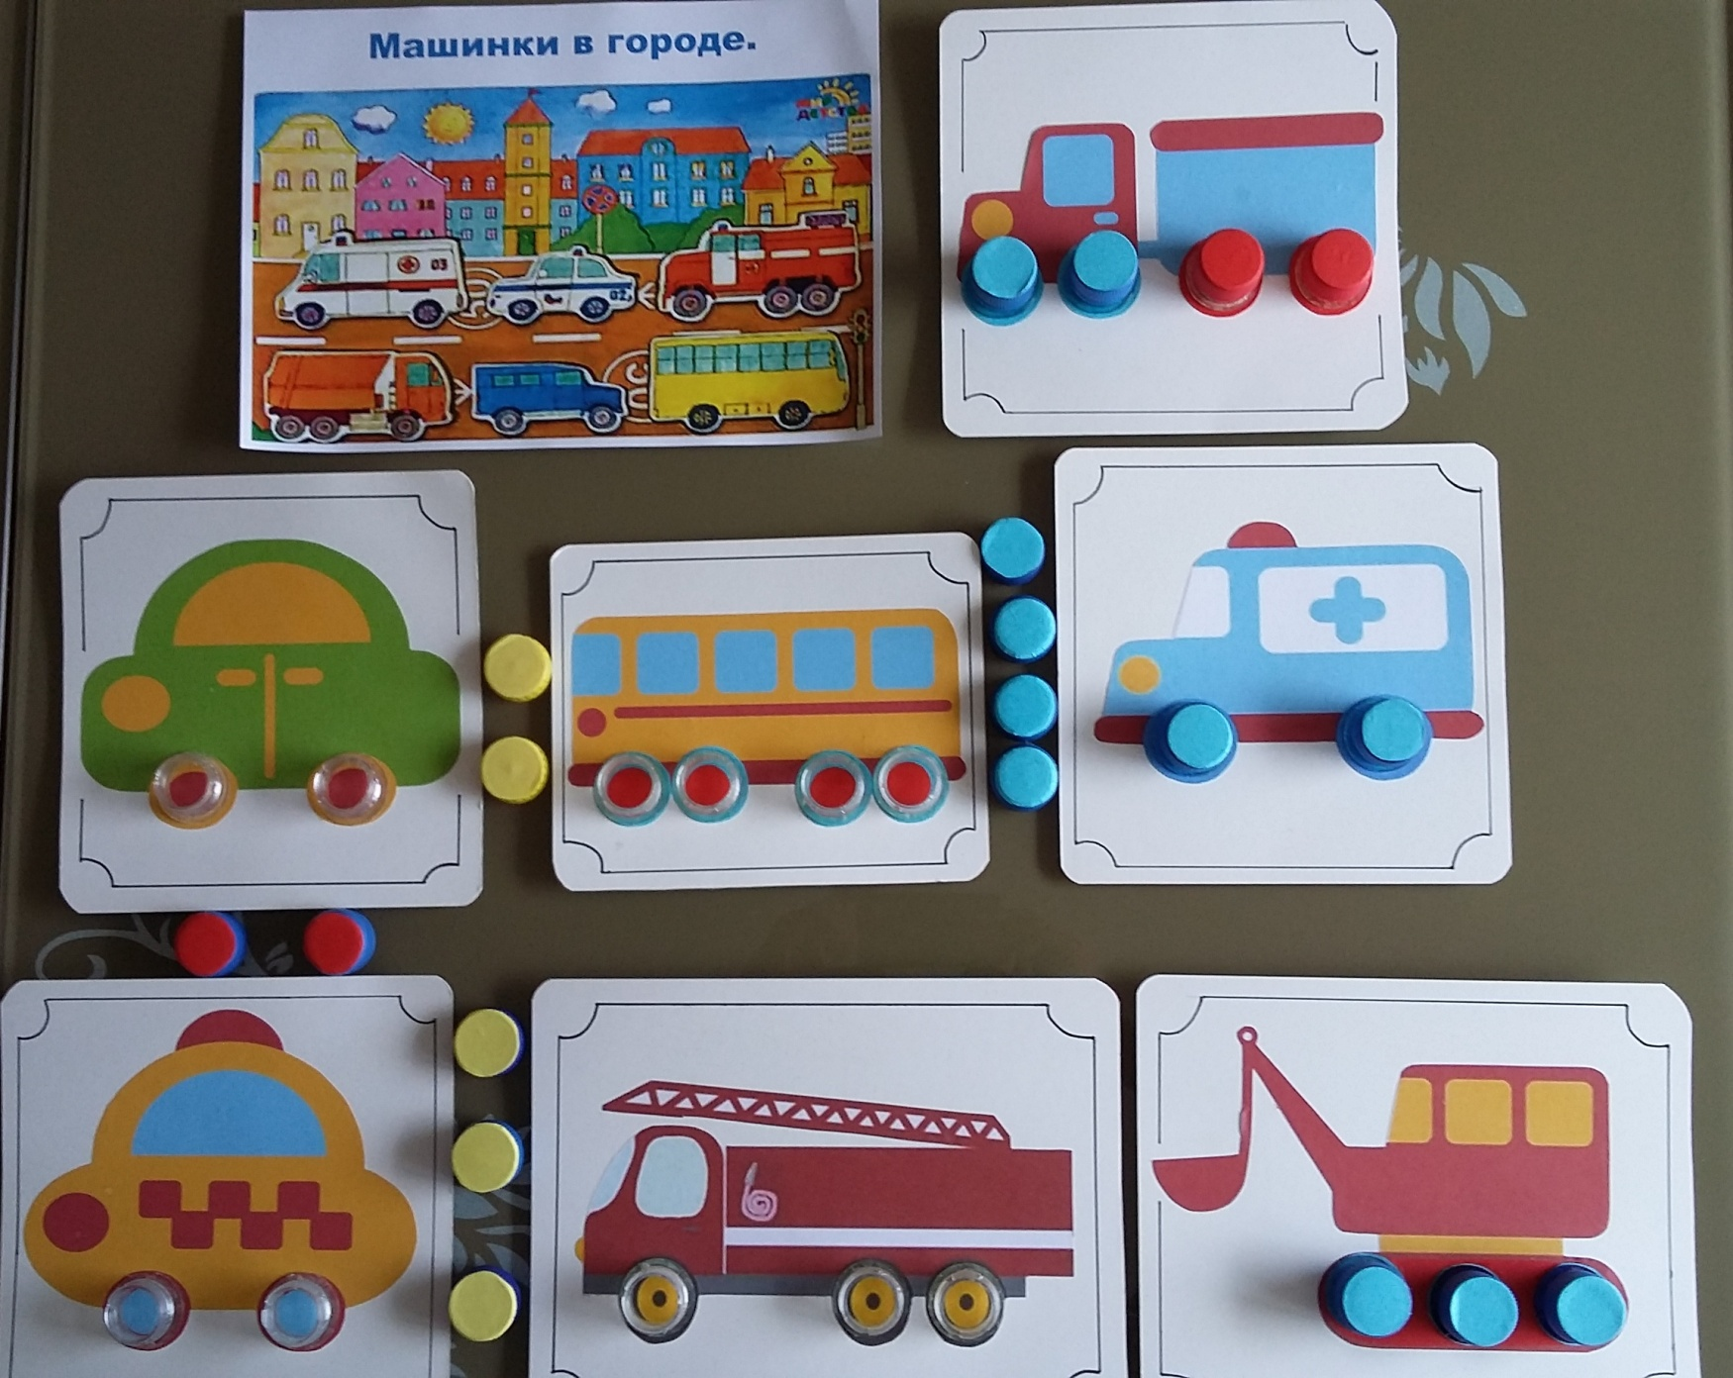

Slide 4
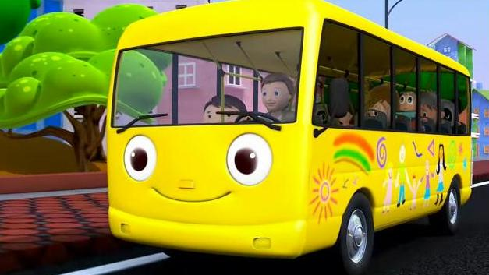
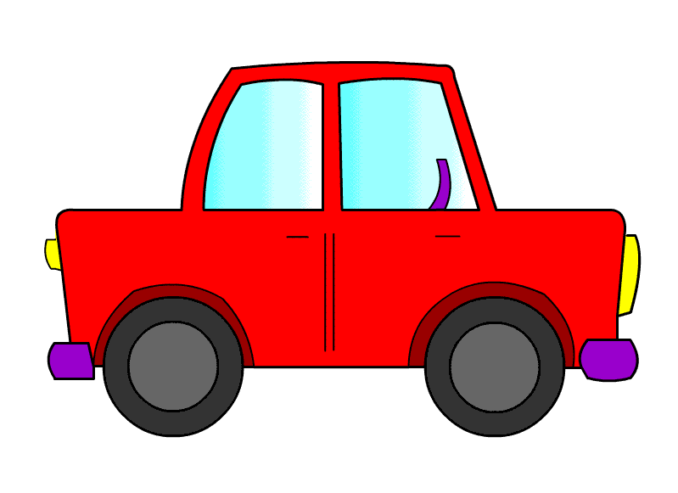
Перечень игр
«Машины разные нужны, машины разные важны» (знакомим детей с разными видами транспорта)
«Подбери колёса к машине» (ребёнку нужно подобрать колёса (пластиковые пробки) такого же цвета, как и машина)
«Отгадай загадку» (дети находят картинку машины в соответствии с отгадкой.
Например: «Что за чудо – длинный дом,
Пассажиров много в нём,
Носит обувь из резины,
А питается бензином»)
4. «Расскажи стихотворение» (дети разучивают стихи о видах транспорта)
Например: «Легковой автомобиль
По дороге мчится.
А за ним густая пыль
Тучею клубится»

Slide 5
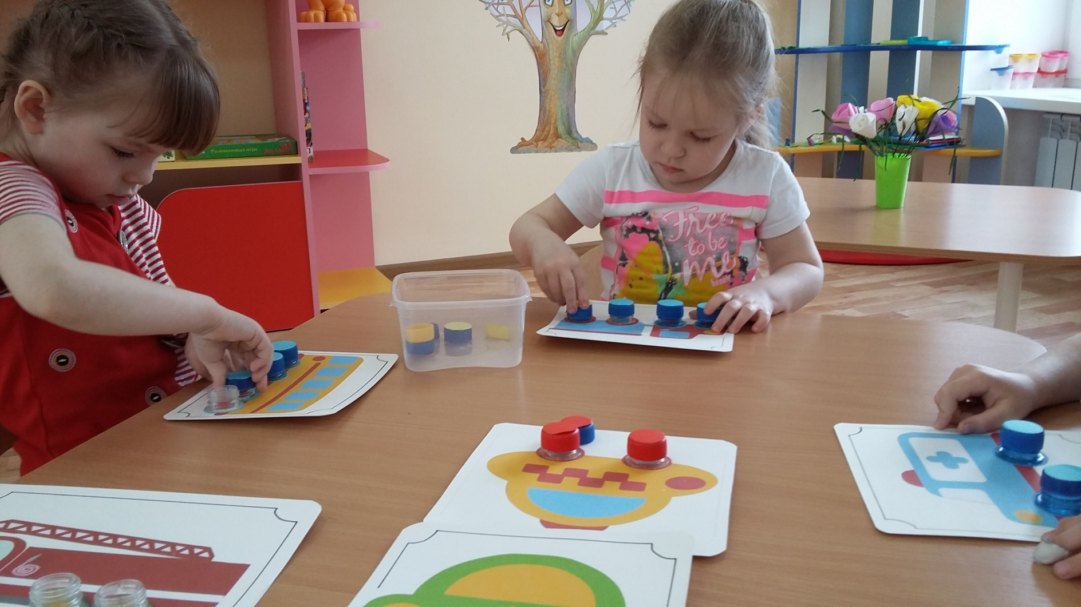

Slide 6
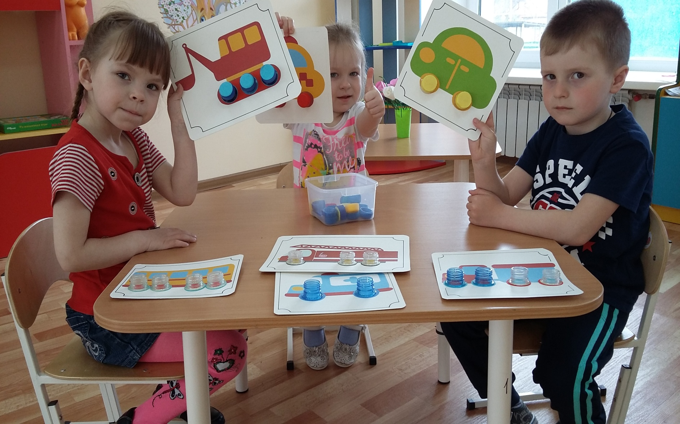

Slide 7
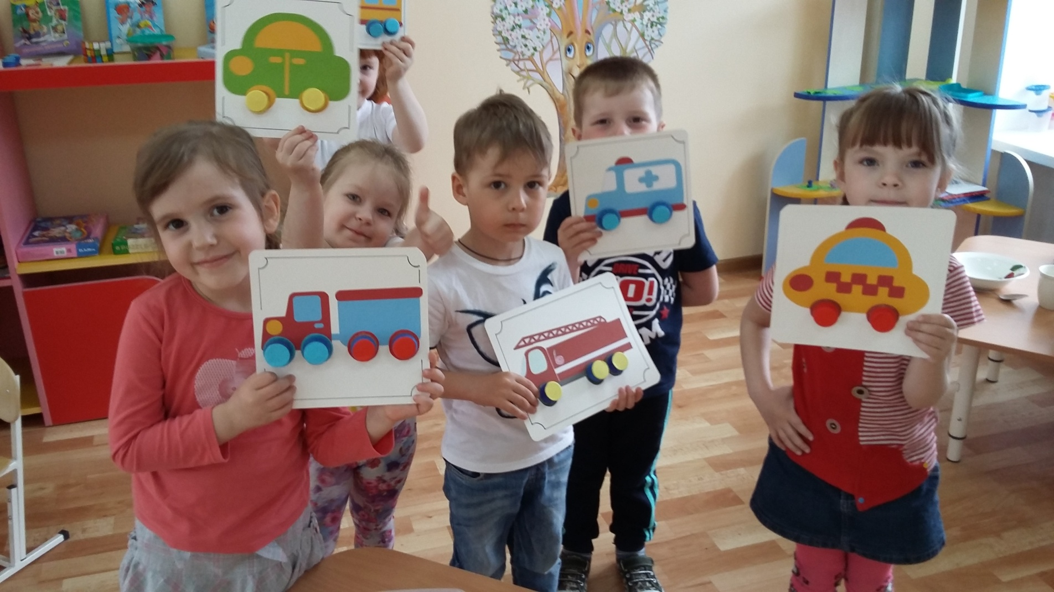

Slide 8
Дидактическая игра «Транспорт с разрезными картинками»
Цель: продолжать знакомить детей с видами транспорта.
Задачи:
Развивать внимательность, наблюдательность, зрительное восприятие, воображение, логику, мышление, терпение, сосредоточенность и усидчивость, мелкую моторику рук.
Расширять словарный запас.
Формировать у детей представление о целостном образе предмета.

Slide 9
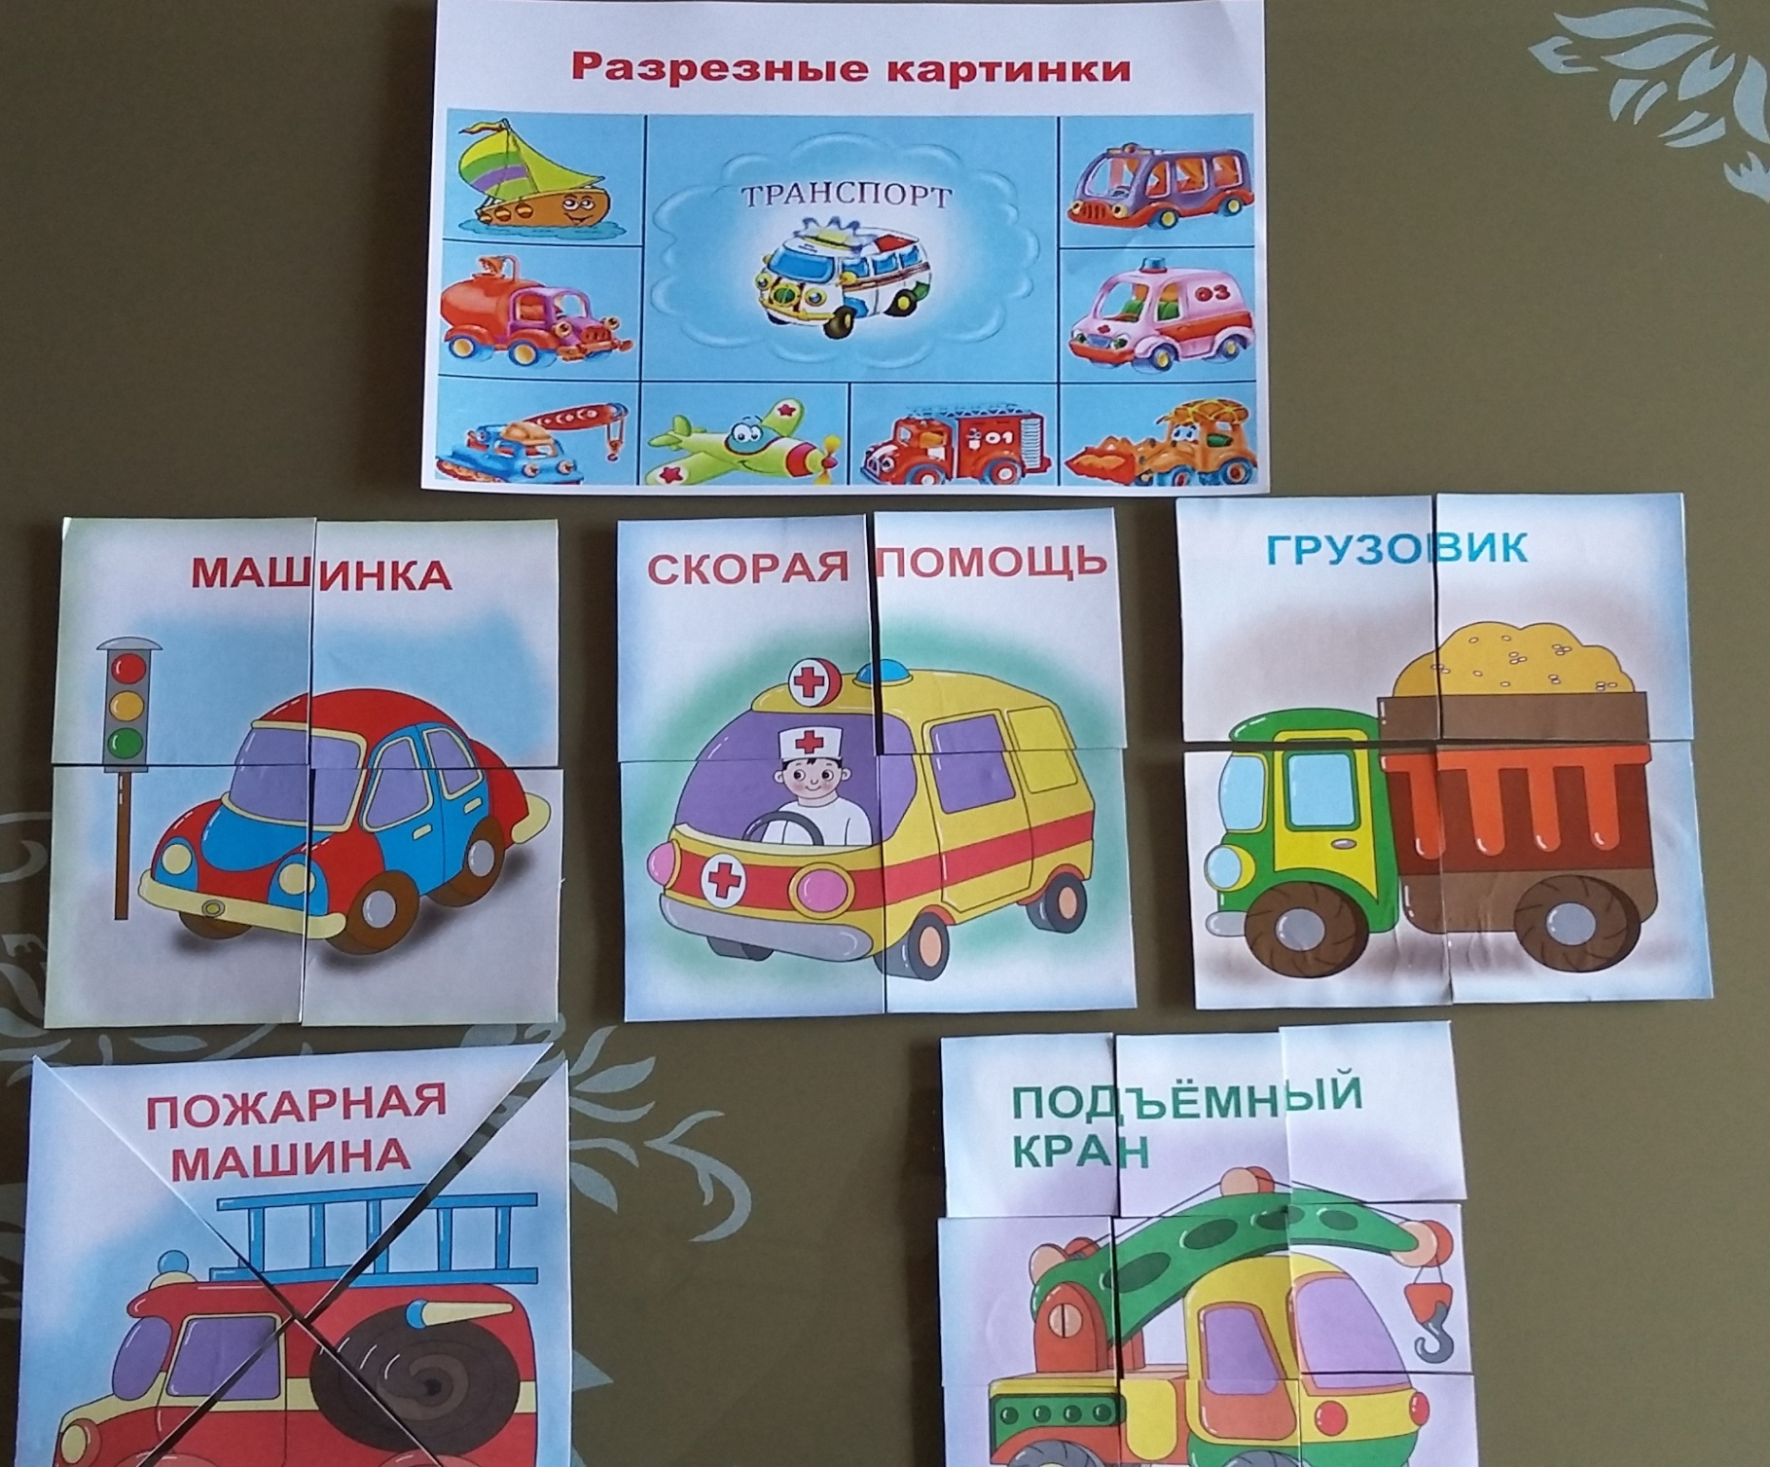

Slide 10
Перечень игр
«Собери и назови картинку»
«Кто первый» (Победителем становится тот ребёнок, который первым соберёт картинку )
«Составь рассказ о транспорте по вопросам:
Как называется этот вид транспорта?
Что или кого он перевозит?
Он ездит по дороге, летает в небе или плавает по воде?
Зачем нужен этот транспорт?
Какую пользу он приносит людям?»

Slide 11
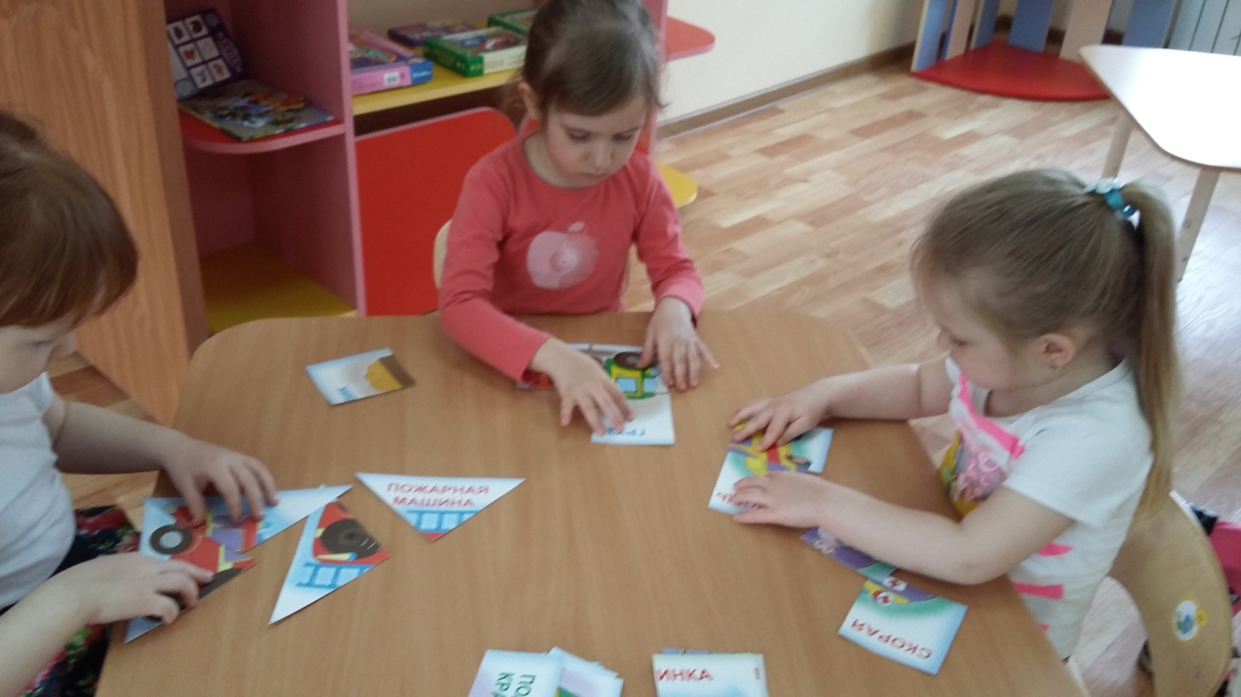

Slide 12
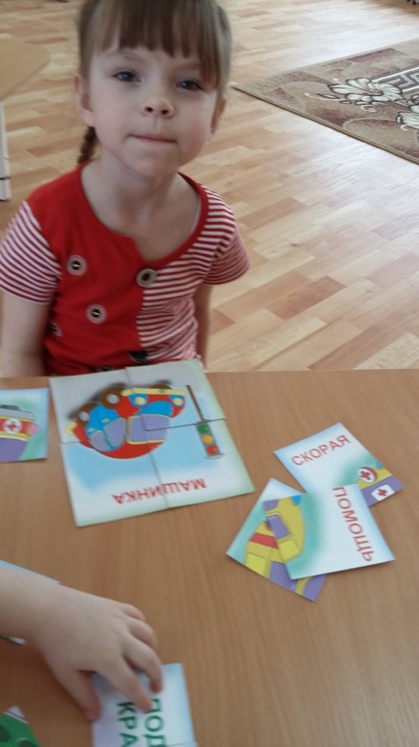
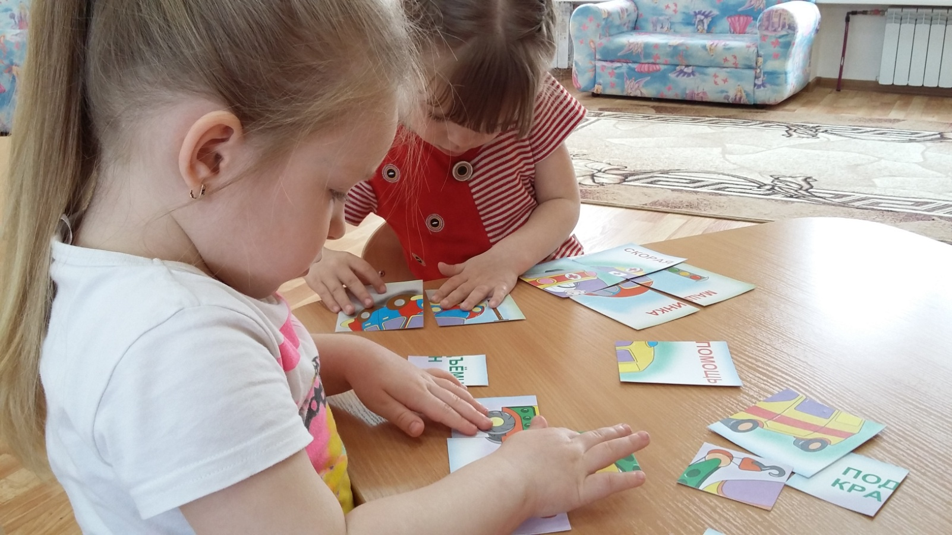
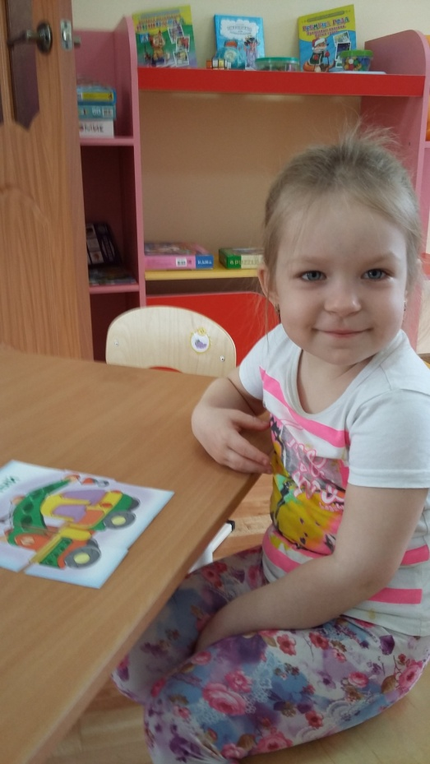

Slide 13
Спасибо за внимание!!!

